Slide 1
Intro – 저번 시간에…
기억나시죠?
① 업 / 다운 캐스팅
② 가상 메소드

Slide 2
Intro – 저번 시간에…
업 캐스팅
  특정 객체가 하위(자식) 클래스 형에서 상위(부모) 클래스형으로 캐스팅되는 것
  상위 클래스 타입의 참조변수로 하위 클래스 타입의 인스턴스를 참조
  형(type)만 정확하다면 묵시적(자동)으로 캐스팅됨 – 자동 형 변환
다운 캐스팅
  업 캐스팅된 것을 다시 원래의 형(자식)으로 복구 시켜주는 작업
  업 캐스팅된 것만 다운 캐스팅 할 수 있음
  다운 캐스팅은 명시적(강제)으로 캐스팅됨 - 강제 형 변환
    캐스트 연산자를 사용 : (클래스type) 객체

Slide 3
Intro – 저번 시간에
가상 메소드 교과서 89쪽
  상속 관계에서 업 캐스팅을 했을 경우
  상위 클래스 참조변수는… 하위 클래스 멤버(변수/메소드)에 접근할 수 없음
  하위 클래스의 오버라이딩(overriding)된 메소드에 접근하여 호출할 수 있음.

Slide 4
Intro – 생각해봅시다
그렇다면… 부모클래스 타입 참조변수라면??? 관련 객체는 부모객체? 자식객체?
다운 캐스팅된 객체가
이런~ 타입인지 아닌지
알고 싶다면???

Slide 5
{ JAVA }
instanceof
연산자
선린인터넷
웹 운 영 과

Slide 6
instanceof 연산자
참조변수가 참조하고 있는 인스턴스(객체)의 타입을 알아보기 위해 사용함
교과서 92쪽
이항연산자
사용법
  객체참조변수 instanceof 클래스타입
결과값
  boolean (true 또는 false)
  객체 참조변수가 가리키는 객체가 해당 클래스가 맞다면 → true
  아니면 → false

Slide 7
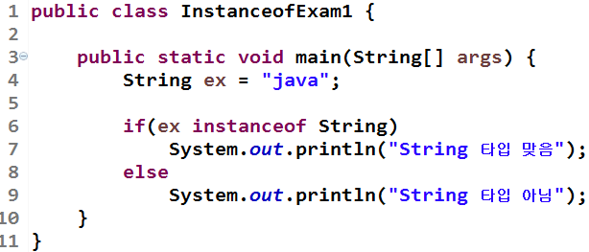

instanceof 연산자
실습예제1 : String타입 비교
실행결과는?

Slide 8
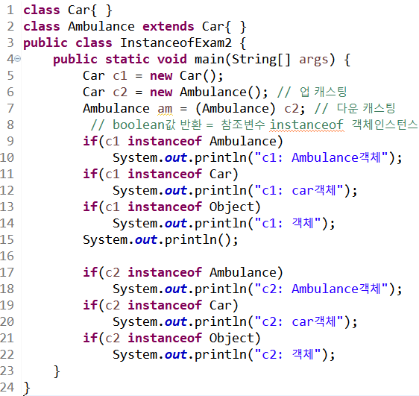
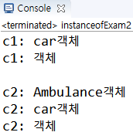
instanceof 연산자
실습예제2 : 상속구조의 class타입 비교
실행결과는?

Slide 9
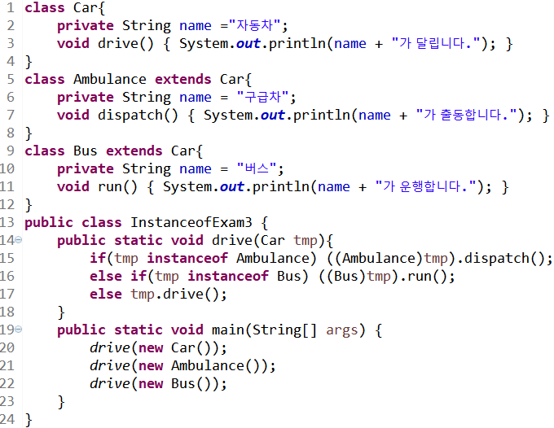
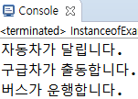
instanceof 연산자
실습예제3 : 매개변수의 다형성
실행결과는?

Slide 10

instanceof 연산자
실습예제4 : 자유롭게 완성해보세요
소비자가 → Buyer 클래스 : void buy(Seller , Fruit) 메소드
과일가게 아저씨에게 → Seller 클래스 : String sell( Fruit ) 메소드
사과 1박스와 바나나 1박스를 → Fruit 클래스 상속한 Apple, Banana 클래스
구매하는 프로그램을….. → main메소드는 InstanceofExam4 클래스에 있음
상속, 다형성, instanceof연산자를 이용해서 작성해보자.

Slide 11
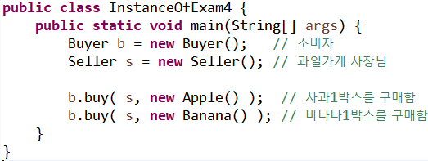
instanceof 연산자
실습예제4 <참고: InstanceOfExam4 부분 예시 코드>
위 실행예시는 무조건 1박스씩 산다고 가정한 것입니다. ^^
이 부분을 창의적, 자유롭게 수정해도 무방합니다.
참고해서 프로그램을 완성해보세요.

Slide 12
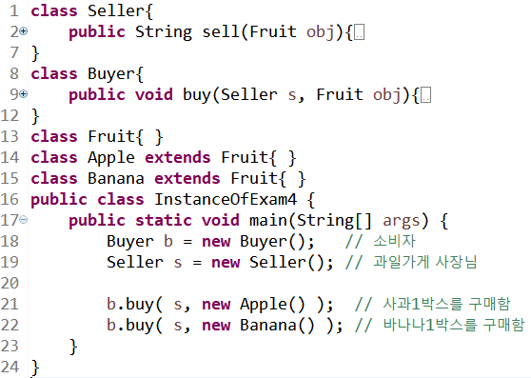
instanceof 연산자
실습예제4 <참고: 전체 프로그램 미완성 예시 코드>
아래 코드는 sell( ), buy( ) 메소드 코드가 가려져 있습니다. 참고해서 완성해보세요.

Slide 13
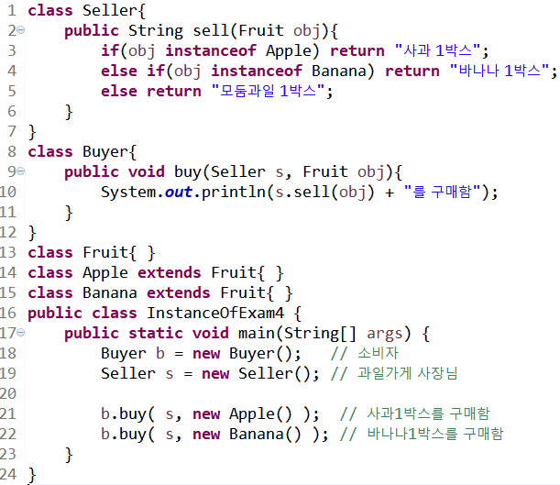
instanceof 연산자
실습예제4 <예시 코드>

Slide 14
instanceof 연산자
실습예제5 : 자유롭게 완성해보세요
반려동물 주인이 → PetOwner 클래스 : 메소드는 자유롭게~
수의사에게 → Vet 클래스 : 메소드는 자유롭게~
반려 개, 고양이를 → Animal 클래스 상속한 Dog, Cat 클래스
예방접종하는 프로그램을….. → main메소드는 InstanceofExam5 클래스에…
상속, 다형성, instanceof연산자를 이용해서 자유롭게~ 작성해보자.
(실행예시) 반려견 1마리를 접종했습니다
반려묘 1마리를 접종했습니다

Slide 15
instanceof 연산자
정리하기
  Instanceof 연산자
    참조변수가 참조하고 있는 인스턴스(객체)의 타입을 알아보기 위해 사용함
    사용법
      객체참조변수 instanceof 클래스타입

Slide 16

다음수업 안내…
추상클래스

